Slide 1



Inscription Maïali 2024-2025

Slide 2
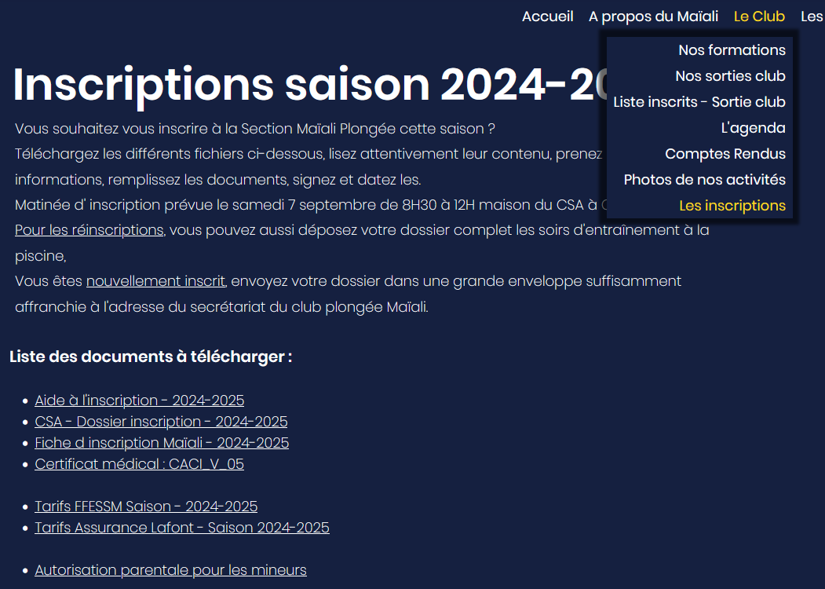
Récupérer les fichiers d’inscription
Pour télécharger l'ensemble des documents composant le dossier d'inscription, aller dans le menu : Le Club \ Les inscriptions

Slide 3
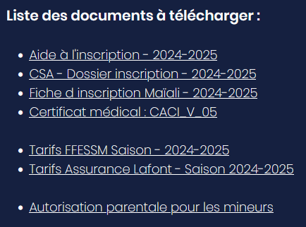
Récupérer les fichiers d’inscription
Cliquer et télécharger les 4 fichiers composants votre Dossier d'inscription.

Slide 4
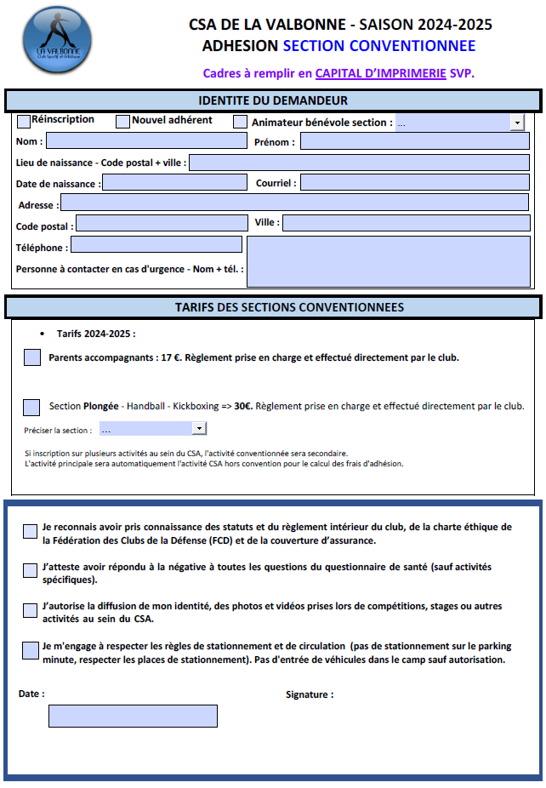
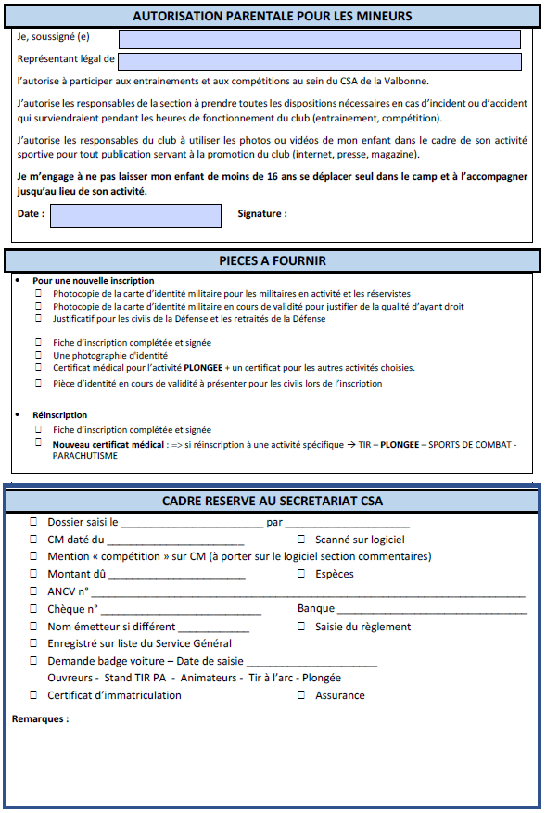
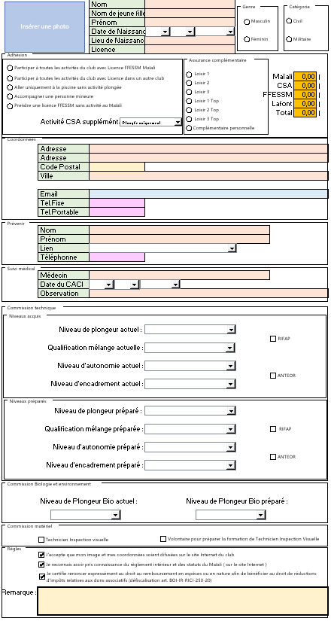

Vous devez disposer de …
1. La fiche Excel d'inscription au Maïali
2. La fiche d'inscription du CSA en recto-verso
3. Le fichier d'aide PowerPoint

Slide 5
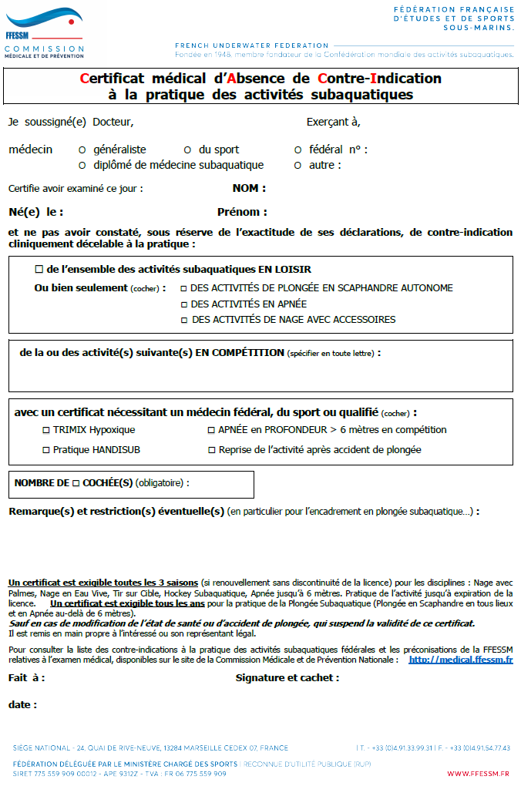
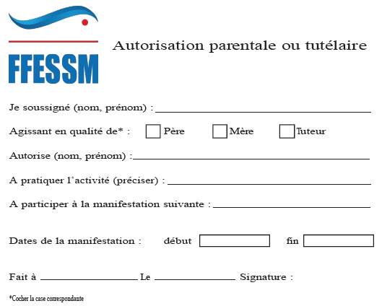
Vous devez disposer de …
4. Le certificat médical à faire remplir par votre médecin
5. L'autorisation parentale pour les mineurs

Slide 6


1. Remplir la fiche d'inscription Excel du Maïali
Remplissez les champs du fichier Excel
Enregistrez votre fichier au format Excel
Imprimez cette feuille Excel et la glisser dans une grande enveloppe A4
Envoyez également ce fichier Excel par mail à contact@maialiplongee.fr

Slide 7

1. Remplir la fiche d'inscription Excel du Maïali
Pour rappel, la licence FFESSM est depuis quelques années dématérialisée. C'est-à-dire qu'elle n'a pas de date de validité maximale imprimée.
Autrement dit, vous ne recevrez plus de nouvelle carte à chaque renouvellement de votre licence.
Chaque année, la FFESSM édite quelque 150 000 licences, c'est autant de plastique en moins consommé par la FFESSM.
Cette carte intègre également votre certificat médical.
Donc, bien garder d'année en année votre licence perpétuelle avec vous.

Slide 8

2. Remplir la fiche d'inscription du CSA
Ouvrez le fichier l'inscription du CSA
Complétez directement les champs
Imprimez ensuite le document
Datez et signez le document sur les 2 pages
Glissez le tout dans votre grande enveloppe A4

Slide 9
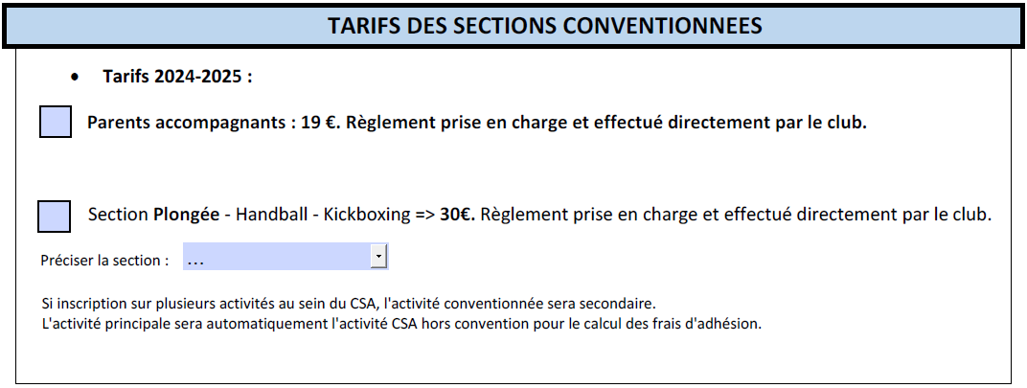
2. Remplir la fiche d'inscription du CSA
Pour la rentrée 2024-2025, le CSA a un :
Tarif unique de 30 € quelle que soit votre catégorie
Tarif de 19 € pour les parents accompagnants
Informations que vous retrouverez dans le tableau récapitulatif des tarifs en fin de ce fichier de présentation.

Slide 10
3. Remplir le certificat médical FFESSM
Imprimez le certificat médical FFESSM
Faite le remplir par votre médecin
Faire 2 copies de ce dernier rempli
Garder l'original pour vous
Glissez les deux copies dans votre grande enveloppe (1 Maïali + 1CSA)

Slide 11
5. Cotisation Maïali
Pour cette saison 2024-2025, le Comité Directeur du Maïali propose la cotisation annuelle à 80 € pour les adultes et 40 € pour les jeunes.
Catégorie | Cotisation Maïali
Adulte (≥ 16 ans) | 80 €
Jeune (≥10 et <16 ans) | 40 €

Slide 12
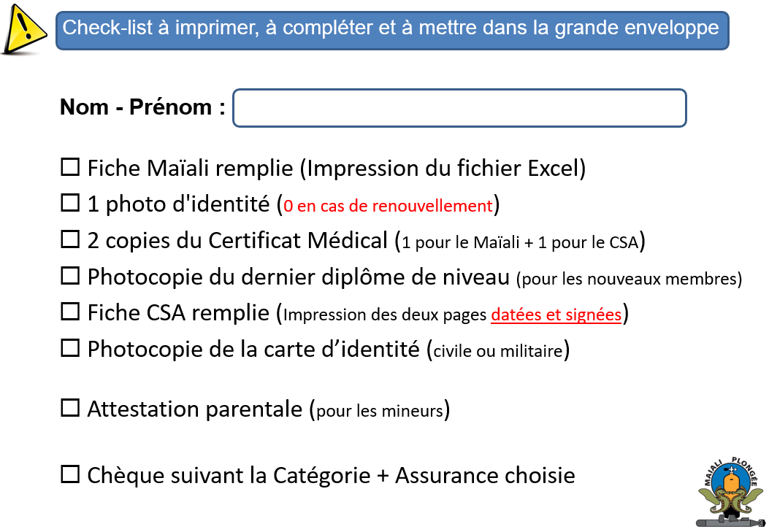
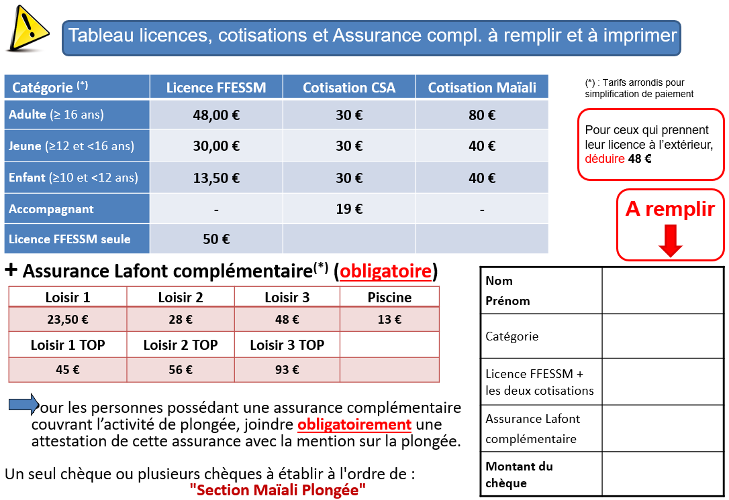
6. Lire le fichier PowerPoint Aide à l'inscription
Imprimer les deux pages suivantes
Compléter la Check-list
Compléter le Tableau des cotisations
  et assurances complémentaires
Glisser ses deux pages renseignées
  dans la grande enveloppe A4

Slide 13

Check-list à imprimer, à compléter et à mettre dans la grande enveloppe
Nom - Prénom :
◻ Fiche Maïali remplie (Impression du fichier Excel)
◻ 1 photo d'identité (pour tout nouvelle adhésion)
◻ 2 copies du Certificat Médical (1 pour le Maïali + 1 pour le CSA)
◻ Photocopie du dernier diplôme de niveau (pour les nouveaux membres)
◻ Fiche CSA remplie (Impression des deux pages datées et signées)
Photocopie de la carte d’identité (civile ou militaire)
Attestation parentale (pour les mineurs)
◻ Chèque suivant la Catégorie + Assurance choisie

Slide 14
Tableau licences, cotisations et Assurance compl. à remplir et à imprimer
Catégorie ^{(*)} | Licence FFESSM | Cotisation CSA | Cotisation Maïali
Adulte (≥ 16 ans) | 48,00 € | 30 € | 80 €
Jeune (≥12 et <16 ans) | 30,00 € | 30 € | 40 €
Enfant (≥10 et <12 ans) | 13,50 € | 30 € | 40 €
Accompagnant | - | 19 € | -
Licence FFESSM seule | 50 €
(*) : Tarifs arrondis pour simplification de paiement
Pour ceux qui prennent leur licence à l’extérieur, déduire 48 €
A remplir
+ Assurance Lafont complémentaire^{(*)} (obligatoire)
Pour les personnes possédant une assurance complémentaire couvrant l’activité de plongée, joindre obligatoirement une attestation de cette assurance avec la mention sur la plongée.
Un seul chèque ou plusieurs chèques à établir à l'ordre de :
"Section Maïali Plongée"
Nom Prénom
Catégorie
Licence FFESSM + les deux cotisations
Assurance Lafont complémentaire
Montant du chèque
Loisir 1 | Loisir 2 | Loisir 3 | Piscine
23,50 € | 28 € | 48 € | 13 €
Loisir 1 TOP | Loisir 2 TOP | Loisir 3 TOP
45 € | 56 € | 93 €

Slide 15
Validation des dossiers d'inscription
Pour optimiser les inscriptions, nous vous prions de réunir toutes les pièces et d'apporter votre dossier COMPLET et votre règlement à la Maison des Associations, Résidences des Pins à Chânes le :
Samedi 07 septembre de 08h30 à 11h00
Tout dossier incomplet vous sera rendu !
  En cas d'impossibilité, nous vous proposons de déposer vos dossiers à la piscine les mardi et jeudi soir durant le mois de septembre.
Nous comptons sur votre mobilisation pour espérer clore les inscriptions rapidement !

Slide 16
Bonne saison 2024-2025

